Slide 1

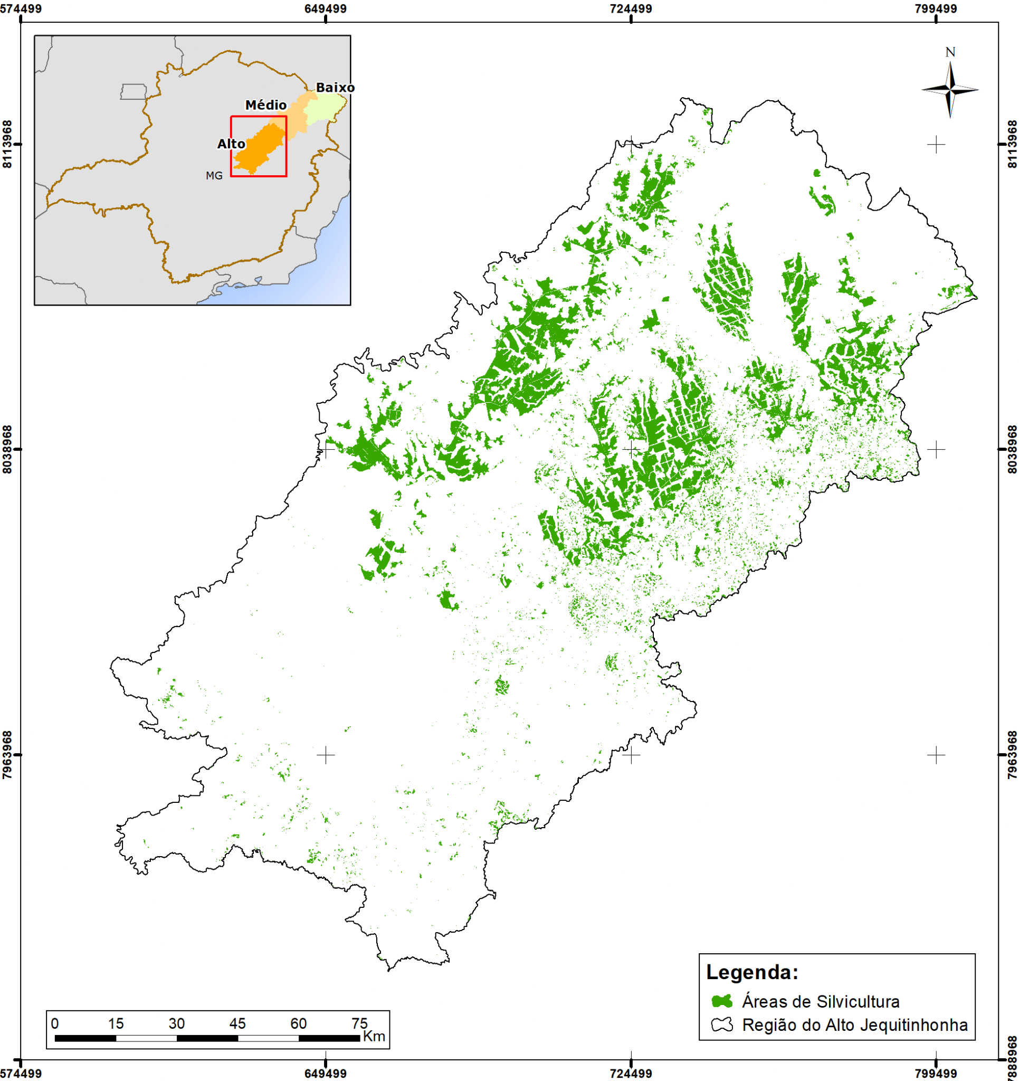
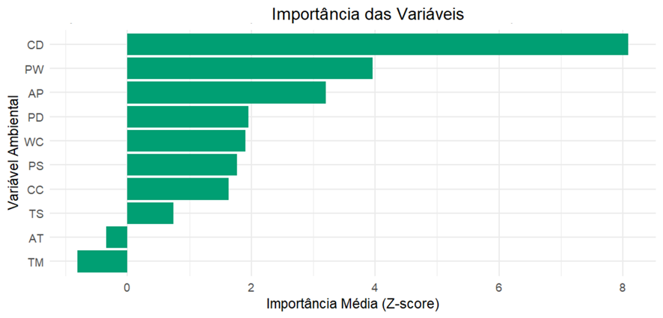
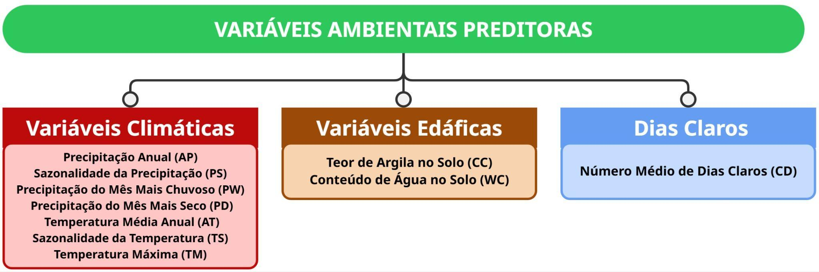






FATORES AMBIENTAIS DETERMINANTES PARA A PRODUTIVIDADE DE PLANTIOS FLORESTAIS ESTABELECIDOS NA REGIÃO DO ALTO JEQUITINHONHA
Bruno Henrique Ribeiro Pereira¹*; Maria Luiza de Azevedo¹; Artur Ferro de Souza¹; Nívea Maria Mafra Rodrigues¹; Guilherme Barca Pereira¹; Eric Bastos Gorgens¹
¹ Universidade Federal dos Vales do Jequitinhonha e Mucuri, Diamantina, Minas Gerais, Brasil.
*E-mail: bruno.pereira@ufvjm.edu.br
Introdução
Resultados
A silvicultura representa um dos pilares da economia brasileira, sendo fundamental para a cadeia produtiva de setores como papel e celulose, siderurgia e energia (da Cunha et al., 2019). A altura do dossel florestal é amplamente reconhecida como uma variável-chave, diretamente correlacionada com o volume, a biomassa e a produtividade de um povoamento (Wang et al., 2019). Tecnologias de sensoriamento remoto, especialmente de sensores LiDAR (Light Detection and Ranging) a bordo de plataformas orbitais como o GEDI (Global Ecosystem Dynamics Investigation), permite a obtenção de estimativas precisas da estrutura vertical da vegetação em escala regional e global (Dubayah et al., 2020). Diante do exposto, este estudo tem como objetivo identificar e hierarquizar os principais fatores ambientais que governam a produtividade em plantios florestais estabelecidos na região do Alto Jequitinhonha.
A área de silvicultura ocupa uma porção significativa da paisagem do Alto Jequitinhonha. A área total da sub-região é de 2.139.281,2 ha, dos quais 242.037,33 ha são ocupados por plantios florestais, o que corresponde a 11,31% do território (Figura 1). A variável CD (Número de Dias Claros), um proxy para a radiação solar, emergiu como o fator de maior poder explicativo. Este resultado sugere que, para povoamentos estabelecidos, a energia luminosa disponível para a fotossíntese é o principal fator para maximizar o crescimento. Logo em seguida, variáveis hídricas como a PW (Precipitação do Mês Mais Chuvoso) e a AP (Precipitação Anual) foram confirmadas como fatores de alta importância. A relevância da PW, em particular, indica que um pico de chuvas concentrado na estação de maior crescimento é fundamental para que os povoamentos capitalizem a alta disponibilidade de luz e a convertam em biomassa.
a.
b.
Material e Método
A aquisição e o processamento de dados geoespaciais foram realizados na plataforma de geoprocessamento em nuvem Google Earth Engine (GEE). Inicialmente, foi gerada uma máscara de silvicultura a partir da classificação de uso e cobertura da terra do projeto MapBiomas (Coleção 9). Em seguida, os dados de altura do dossel foram extraídos do sensor GEDI (produto L4A), utilizando-se a métrica da altura relativa do percentil 98 (RH98). Para focar a análise nos povoamentos com maior desenvolvimento, foi selecionado apenas os pontos amostrais cuja altura do dossel era superior à mediana calculada para a região, que foi de 15,54 metros de altura. A identificação das variáveis mais influentes neste conjunto de dados filtrado foi realizada por meio do algoritmo Boruta (Kursa; Kursa, 2018) um método de seleção de atributos baseado em Random Forest.
Figura 1 - a) Mapa da distribuição dos povoamentos de silvicultura na sub-região do Alto Jequitinhonha (MG); b) Importância das variáveis ambientais, ranqueadas pela média do Z-score, derivado da análise Boruta para os povoamentos acima da altura mediana.
Conclusão
Este estudo mostrou que a produtividade dos povoamentos florestais no Alto Jequitinhonha é principalmente determinada pela disponibilidade de radiação solar e água. O número de dias claros e a precipitação no mês mais chuvoso foram as variáveis mais influentes, enquanto as temperaturas apresentaram baixa relevância. Esses resultados indicam que o crescimento máximo ocorre onde há sinergia entre alta luminosidade e chuvas concentradas na estação de maior crescimento. Nossa análise focada em múltiplas variáveis ambientais permitiu identificar áreas com maior potencial produtivo, a qual pode contribuir para um zoneamento mais eficiente e estratégias de manejo específicas para a região.
Agradecimentos:

